Slide 1

Опустынивание: Как земли превращаются в Сахару (пыльные бури и гибель урожая)
Автор презентации: Presentacium.ru

Slide 2

Введение
В этой презентации мы рассмотрим процессы опустынивания, их причины и последствия для экосистем. Обсудим примеры опустынивания в разных регионах, динамику изменения площадей, а также влияние на урожайность. Также мы затронем стратегии борьбы с опустыниванием, включая технологии и роль различных участников этого процесса.

Slide 3

Причины опустынивания
Опустынивание обусловлено комплексом факторов, среди которых выделяются климатические изменения: за последние 50 лет глобальная температура повысилась на 1,1 °C, что привело к увеличению частоты и интенсивности засух.
Перевыпас скота и нерациональное землепользование также играют значительную роль: в некоторых регионах Африки нагрузка на пастбища превышает допустимые нормы в 2–3 раза, что ведёт к деградации почв. Неконтролируемый вырубка лесов и обезлесение приводят к уменьшению водопоглощения и стабильности экосистем, усугубляя процессы опустынивания.

Slide 4

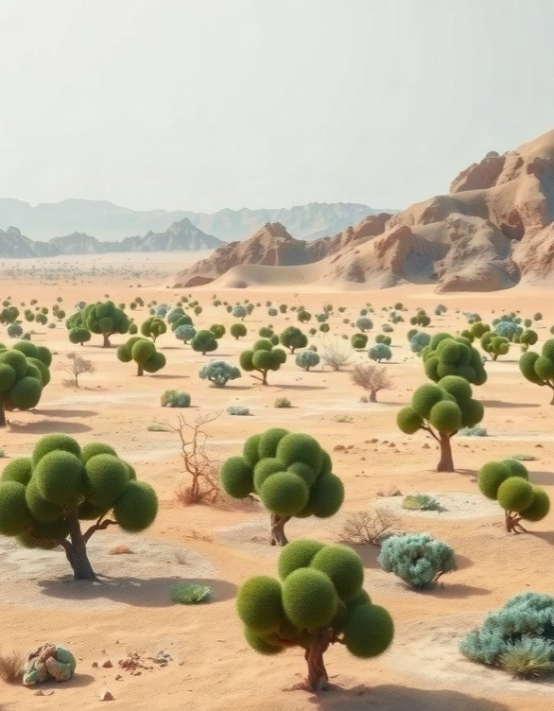
Последствия опустынивания для экосистем
По оценкам экспертов, в результате опустынивания около 20% мировых сельскохозяйственных угодий стали непригодными для ведения сельского хозяйства.
Это привело к потере более 1,5 миллиарда гектаров плодородных земель. Кроме того, опустынивание вызывает сокращение биоразнообразия: более 5 тысяч видов растений и животных находятся под угрозой исчезновения в регионах, затронутых этой проблемой.

Slide 5

Влияние опустынивания на урожайность
За последние 50 лет площадь опустыненных земель увеличилась на 21%, что привело к снижению урожайности сельскохозяйственных культур на 20% в пораженных регионах.
По оценкам экспертов, каждый год около 7 миллионов гектаров плодородных земель становятся непригодными для земледелия, что негативно сказывается на продовольственной безопасности 100 миллионов человек.
В ряде стран Африки урожайность основных зерновых культур упала на 50% из-за расширения пустынь.

Slide 6

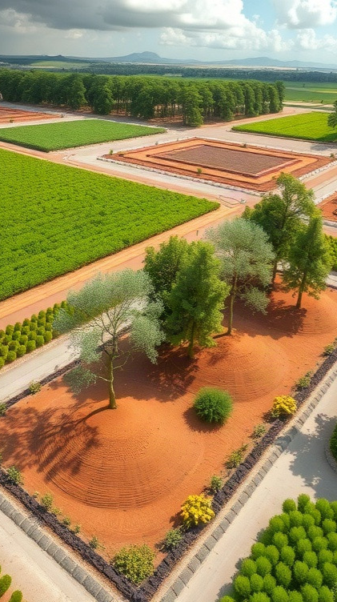
Стратегии борьбы с опустыниванием
В глобальном масштабе для борьбы с опустыниванием реализуется более 1000 проектов по лесовосстановлению, в которых участвуют около 4 миллионов человек.
Среди применяемых мер — внедрение устойчивых сельскохозяйственных практик, таких как агролесоводство, практикуемое на более чем 50 миллионах гектаров земли, и методы капельного орошения, позволяющие сократить расход воды на 30–70%. В дополнение к этому создаются защитные лесополосы, общая протяжённость которых уже достигла нескольких тысяч километров.

Slide 7

Роль международных организаций
В борьбе с опустыниванием международные организации, такие как ФАО, которая насчитывает более 190 государств-членов, реализуют программы по восстановлению деградированных земель.
Согласно данным ЮНЕП, ежегодно около 26 миллионов гектаров земель становятся непригодными для сельского хозяйства из-за опустынивания, что подчёркивает необходимость совместных усилий для решения этой проблемы.
Кроме того, международные соглашения, например, Конвенция ООН по борьбе с опустыниванием, способствуют обмену передовым опытом и технологиями между странами, что критически важно для минимизации негативных последствий опустынивания.

Slide 8

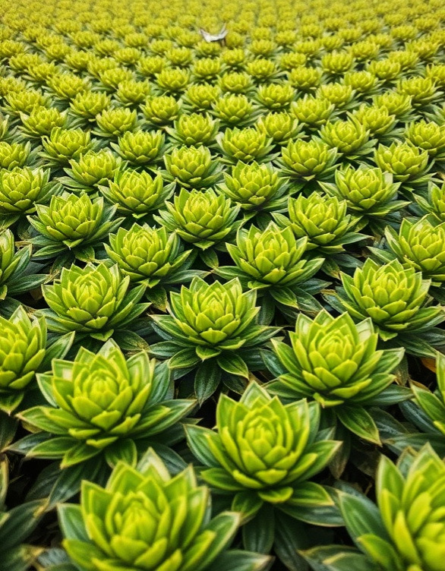
Примеры успешных проектов
В рамках программы ООН по борьбе с опустыниванием в аридных регионах реализовано более 2000 проектов. В одном из успешных кейсов в Марокко за 10 лет площадь озеленённых территорий увеличилась на 25%, что привело к повышению урожайности сельскохозяйственных культур на 30%. В результате программы по восстановлению экосистем в Казахстане, за последние 5 лет восстановлено свыше 20 миллионов гектаров земель, ранее подверженных опустыниванию.

Slide 9
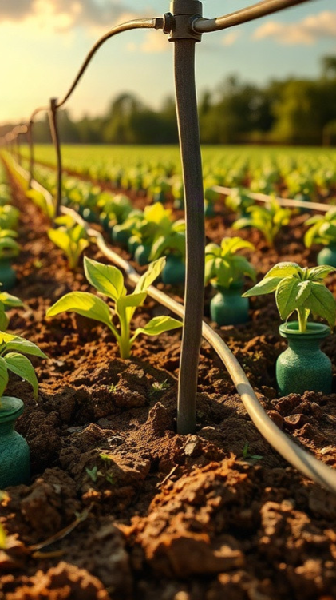
Технологии для предотвращения опустынивания
Внедрение систем капельного орошения позволяет сократить расход воды на 30–50% и оптимизировать её использование, что особенно важно в условиях засухи. Применение геопластики и создание живых изгородей способствует укреплению почвы и предотвращает её эрозию, снижая риск опустынивания на 40–60%.
Современные агротехнические приёмы, такие как мульчирование и минимализация обработки почвы, повышают урожайность на 20–30% и способствуют сохранению влаги в почве.

Slide 10

Роль местного населения
1
Местное население часто становится первой жертвой опустынивания: более 200 миллионов человек в Африке и Азии сталкиваются с проблемами нехватки воды и сокращения урожаев на 30–50%, что приводит к росту бедности и миграции.
2
В результате деградации земель сокращается площадь сельскохозяйственных угодий на 1,5% ежегодно, что усиливает нагрузку на ресурсы и затрудняет обеспечение продовольственной безопасности. Местные жители вынуждены адаптироваться к новым условиям, однако традиционные методы землепользования часто оказываются неэффективными перед лицом масштабных экологических изменений.

Slide 11

Финансирование мер по борьбе с опустыниванием
В рамках международных программ по борьбе с опустыниванием с 2015 года было выделено более 5 миллиардов долларов.
Государственные и частные инвестиции в инициативы по озеленению и восстановлению экосистем в наиболее пострадавших регионах достигли 1,2 миллиарда долларов в прошлом году. Эти средства направляются на проекты по посадке миллионов деревьев и улучшению ирригационных систем в 60 странах с высоким риском опустынивания.

Slide 12
Международное сотрудничество в борьбе с опустыниванием
В рамках Конвенции ООН по борьбе с опустыниванием в странах, испытывающих серьёзную засуху, участвуют более 190 государств.
С 2015 года более 30 стран внедрили национальные планы действий по борьбе с опустыниванием, что позволило на 15% сократить площади деградированных земель в некоторых регионах.
Ключевую роль в международных проектах по озеленению и восстановлению экосистем играют инициативы, такие как «Зелёный пояс Африки», охватывающие более 20 стран.

Slide 13

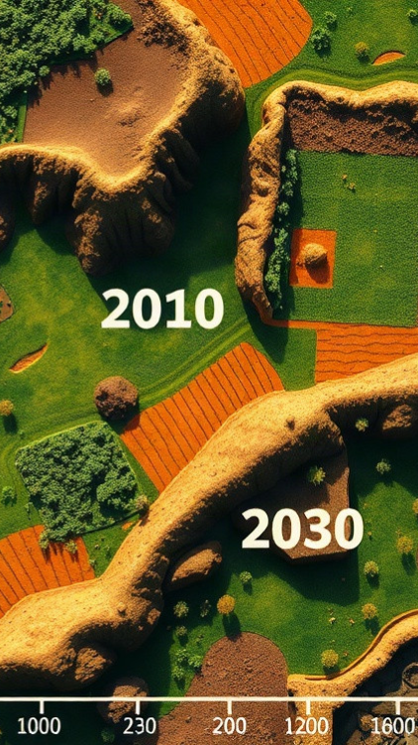
Перспективы снижения опустынивания
Диаграмма показывает процент увеличения площади защищённых почв с 2010 по 2030 год. Процентное значение отражает эффективность мер по борьбе с опустыниванием.

Slide 14

Спасибо за внимание!
Спасибо за внимание. В этой презентации мы рассмотрели опустынивание как серьёзную экологическую проблему, изучили его причины и последствия, а также обсудили стратегии борьбы с ним. Мы надеемся, что представленная информация будет полезна для разработки эффективных мер по сохранению земельных ресурсов и улучшению экологической ситуации в разных регионах.

